Slide 1
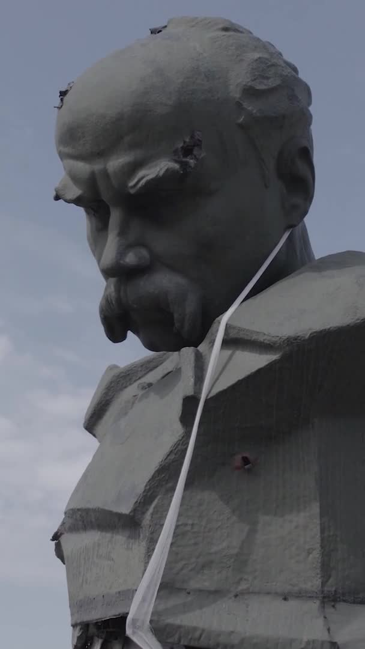
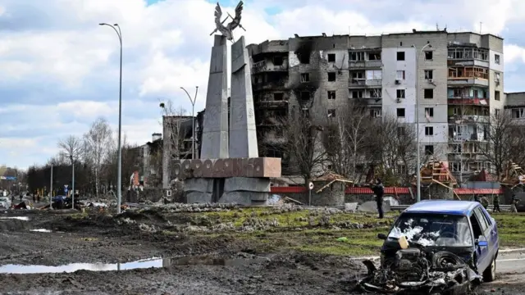
Екскурсійний маршрут
«Новітня символіка Бородянки: втрачене та здобуте»
Відділ освіти Бородянської селищної ради Київської області
Бородянське територіальне відділення МАН
Бородянський академічний ліцей, Наукове товариство МАН «Надія»
МАН-Юніор Дослідник, Номінація «Історик-Юніор»
Роботу виконав:
Фесюк Артем Сергійович,
учень 10-А класу
Бородянського академічного ліцею
Науковий керівник:
Копил Любов Михайлівна,
вчитель історії, правознавства та громадянської освіти
Бородянського академічного ліцею,
спеціаліст вищої кваліфікованої категорії,
старший учитель
Бородянка 2025

Slide 2
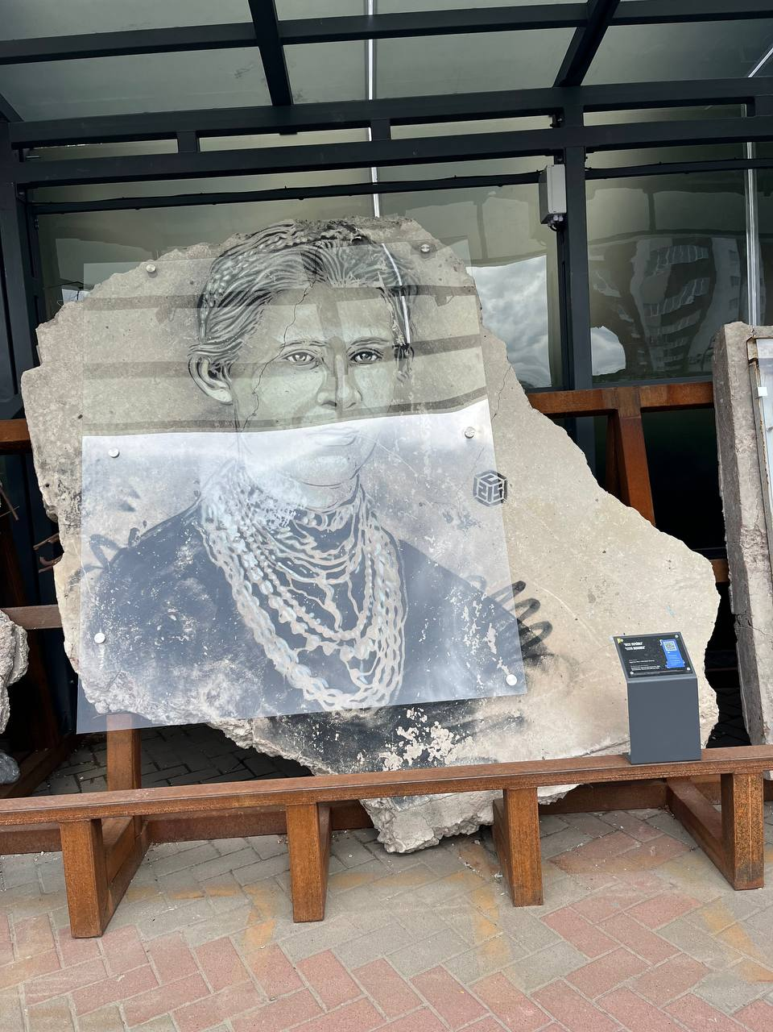
Мета проєкту: проаналізувати новітні символи селища Бородянки, з’ясувати цікаві факти про них, розробити екскурсійний маршрут
Завдання проєкту:
дізнатися про походження новітніх пам’яток селища Бородянка та про зміну їх культурного значення під впливом часу;
дослідити вплив історичних символів на формування національної свідомості;
розробити екскурсійний маршрут
Об’єкт дослідження: матеріальні об’єкти, які набули певного символізму та стали всесвітньо відомими внаслідок збройного нападу російських військ у Бородянці
Предмет дослідження: комплексна оцінка історико-культурного потенціалу пам’яток

Slide 3
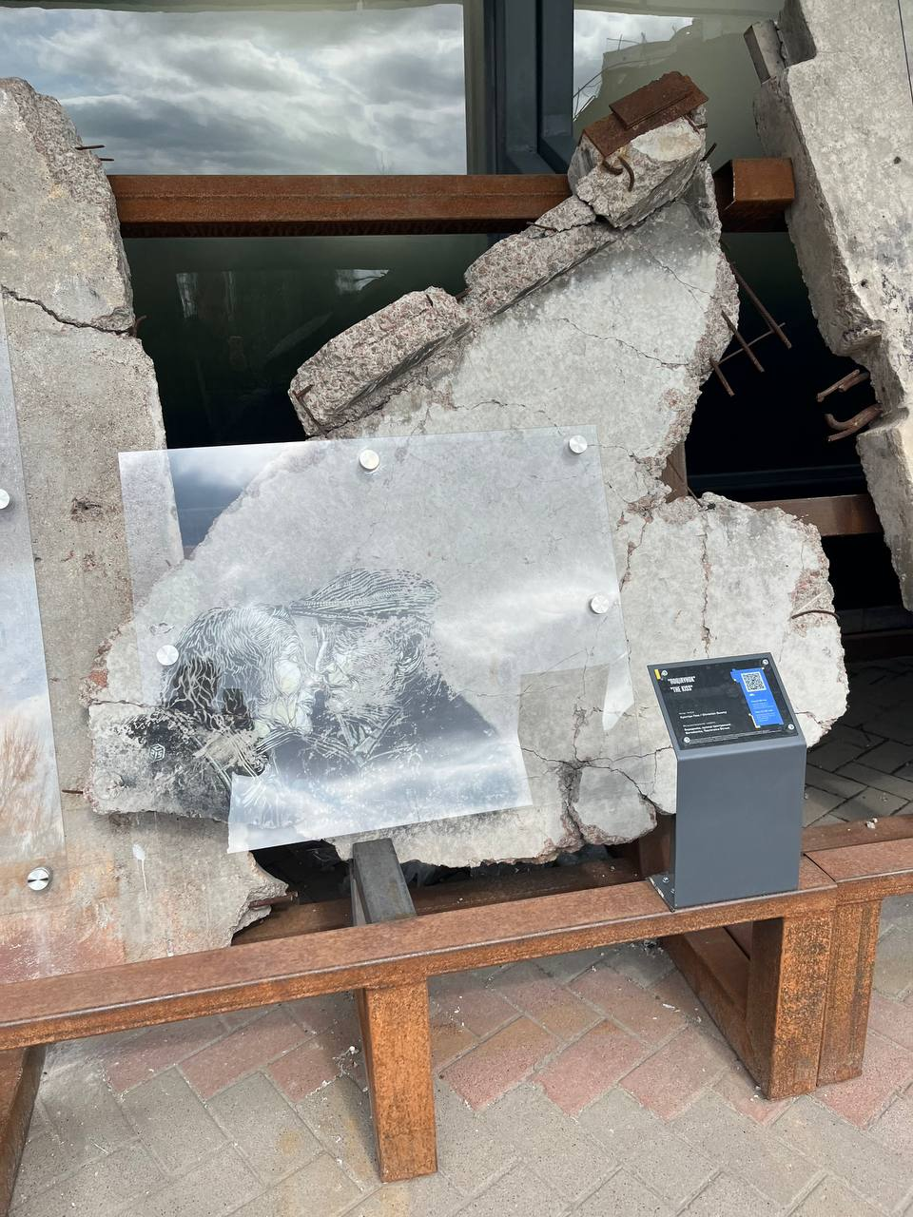
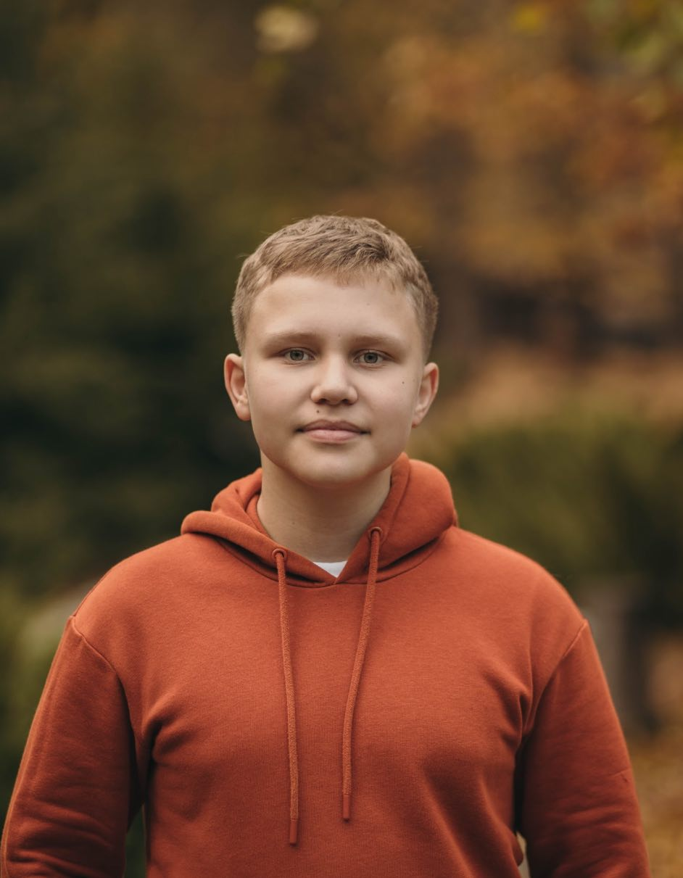
Усі фото екскурсійних об’єктів виконані автором власноруч у ході одного маршруту
Добрий день, шановні жителі та гості нашого селища!
Радий вітати Вас на нашій екскурсії!
ЕКСКУРСОВОД
Фесюк Артем Сергійович,
учень 10-А класу
Бородянського академічного ліцею
- Сьогодні ми познайомимося з найвідомішими та найцікавішими пам’ятками нашого селища!
Побуваємо біля пам’ятника Тарасу Шевченку, оглянемо графіті, які малювали найвідоміші вуличні художники світу, а також дізнаємося про скульптури, створені за останні два роки.

Slide 4
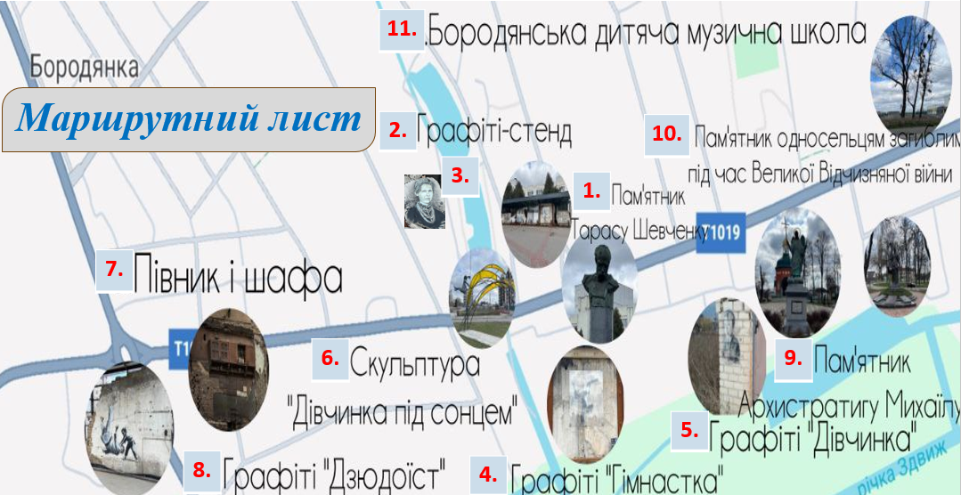

Slide 5
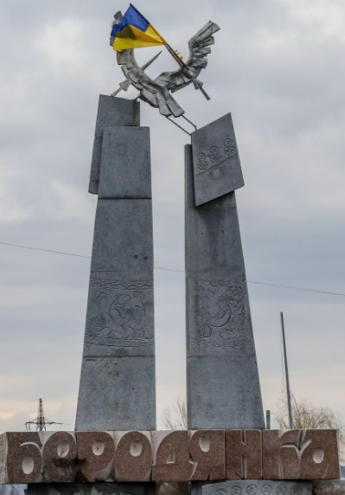
Знайомство з Бородянкою
Бородянка – селище міського типу, розташоване на лівому березі річки Здвижу. Відстань до однойменної залізничної станції – 3 км, до Києва – 57 км. Населення до початку окупації – 12 353 чоловік.
З давніх-давен Бородянка була відома під ім'ям селища Козятичі. Назва Бородянка вперше зустрічається у грамоті польського короля 1509 року, яка підтверджує право власності Макаревичів на неї.
Від початку повномасштабного вторгнення Росії в Україну (24.02.2022) на території селища відбувалися бойові дії. У ньому не було жодних військових об’єктів, попри це, окупанти знищили значну частину селища обстрілами та бомбардуваннями. Руйнування в Бородянці стали наймасштабнішими в Київській області.
Із об’єктів культурної спадщини в Бородянці були пошкоджені краєзнавчий музей, скульптура Тараса Шевченка, пам’ятник архангела Михаїла…
01.04.2022 року Збройні сили України звільнили Бородянку від окупації.

Slide 6
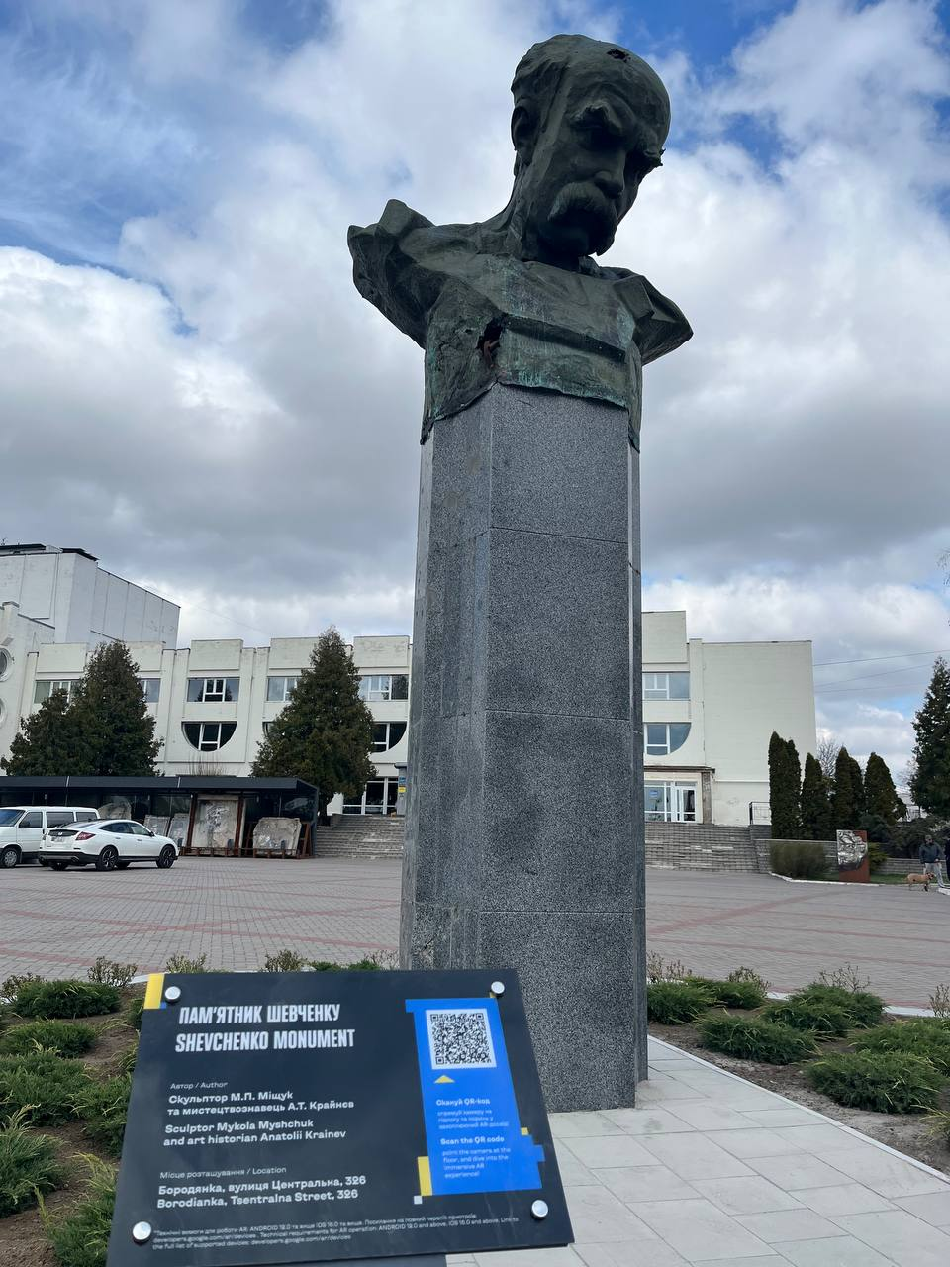
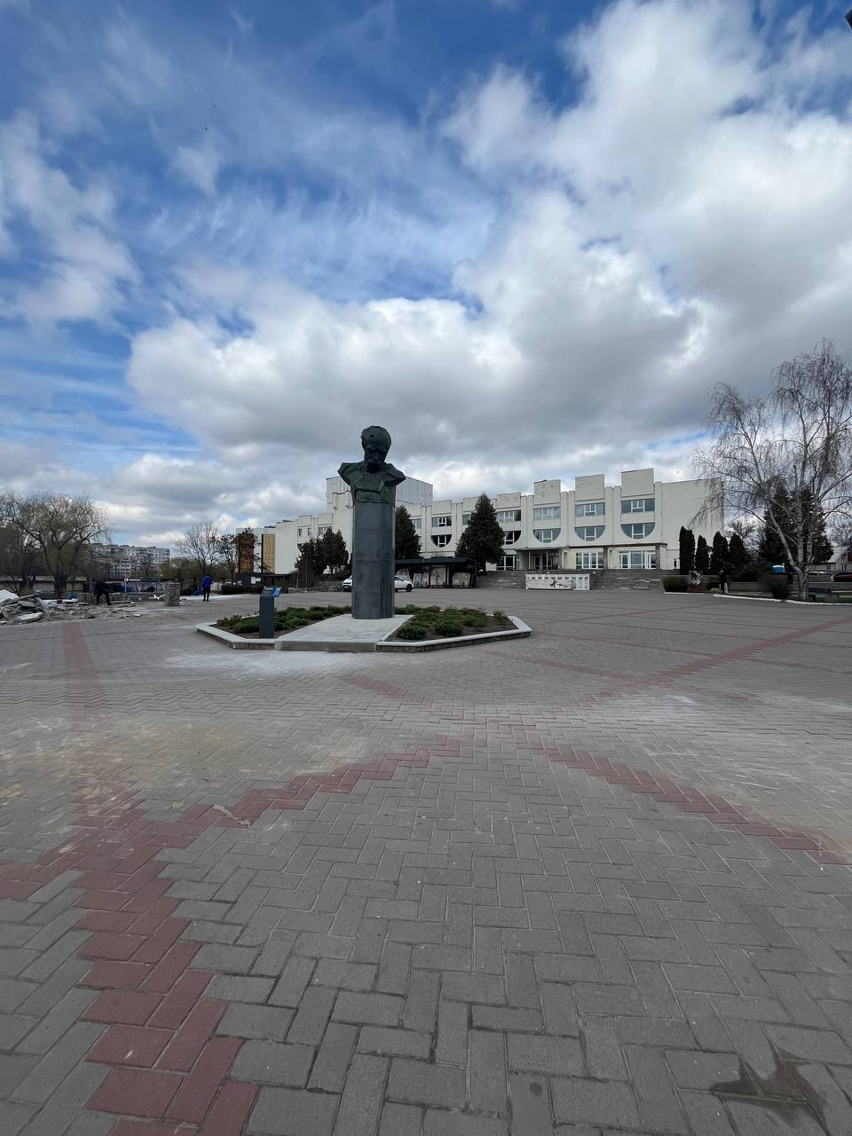
Пам’ятник Тарасу Шевченку
Першим пунктом нашої екскурсії буде площа перед Палацом культури, оскільки там розташований пам’ятник Тарасу Шевченку. Встановлене було погруддя у серпні 1992 р. Автори – скульптор
М. П. Міщук та мистецтвознавець А. Г. Крайнєв.
Пам’ятник Тарасу Шевченку в Бородянці став одним з найвідоміших серед понад тисячі присвячених йому по всьому світу. Символ здобув особливої уваги після пошкоджень отриманих внаслідок повномасштабного вторгнення та окупації нашого селища. У нього стріляли з кулеметної черги…
Похилений, але нескорений, Кобзар став уособленням спротиву українського народу загарбникам, символом нескореності, волелюбності та незламності нескореного народу, який прагне до перемоги і здобуде її, бо як пише великий поет:”Борітеся - поборете, Вам Бог помагає!”.
Засніжений Шевченко,
на площі зажурився...
Він бачив нелюдів в лице.
Суворим поглядом дивився.
Й отримав кулі за все це.
"Маруся« 06.03.2023 р.

Slide 7
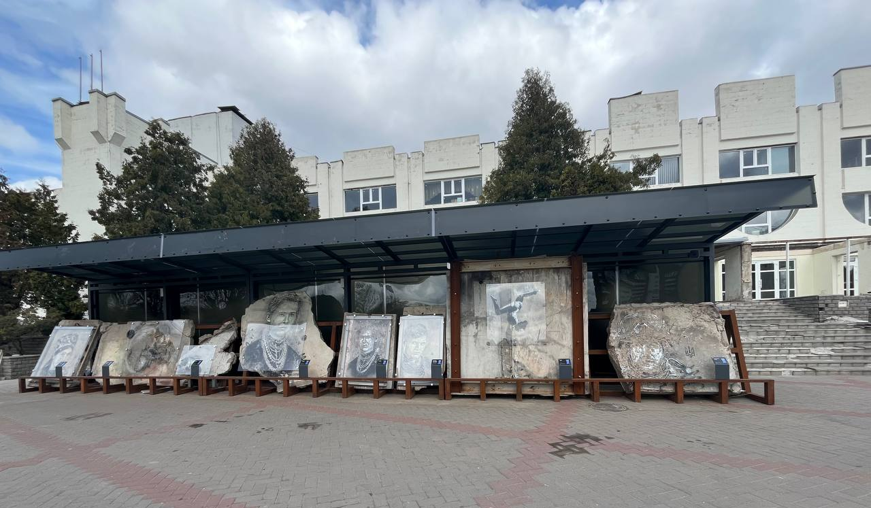
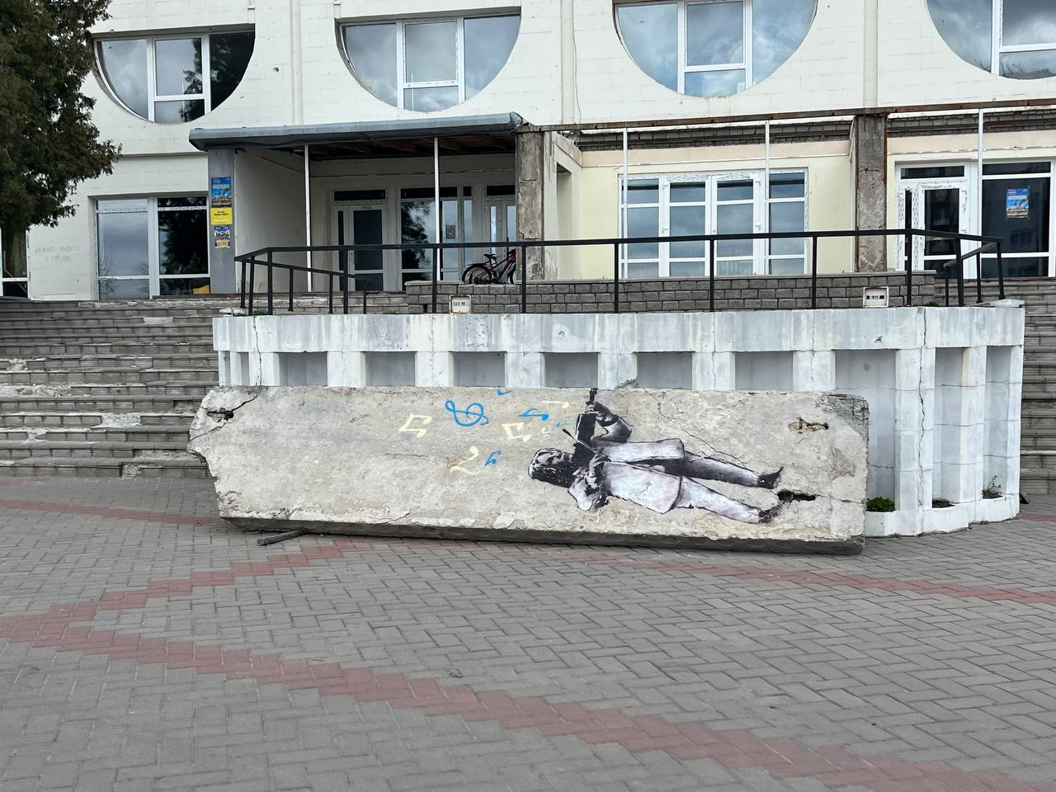
Графіті-стенд
Оскільки ми знаходимося на центральній площі, то нашу увагу ще привертає графіті-стенд, створений з арт-об’єктів відомих стріт-художників – С215 та Бенксі. Його відвідують багато туристів і журналістів, звичайних жителів селища. Зображені малюнки-графіті Лесі Українки, воїнів, спортсменок, звичайних українських людей уособлюють у собі весь український народ та єдине прагнення його до перемоги у багаторічній боротьбі за життя і незалежність України, символізують нашу честь, сміливість та відданість своїй землі.
Графіті-стенд було створено з метою збереження цих витворів мистецтва. Із руїн їх перенесли на площу Шевченка, в честь загиблих мирних жителів, які залишались у своїх домівках під час авіаудару і були цинічно вбиті окупантами. Кожен з цих жителів Бородянки мав свою історію, свою мрію і беззаперечне право на життя.

Slide 8
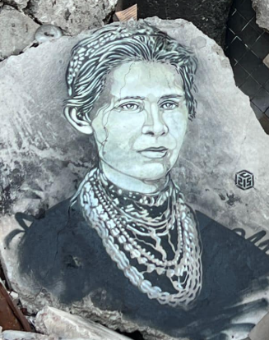
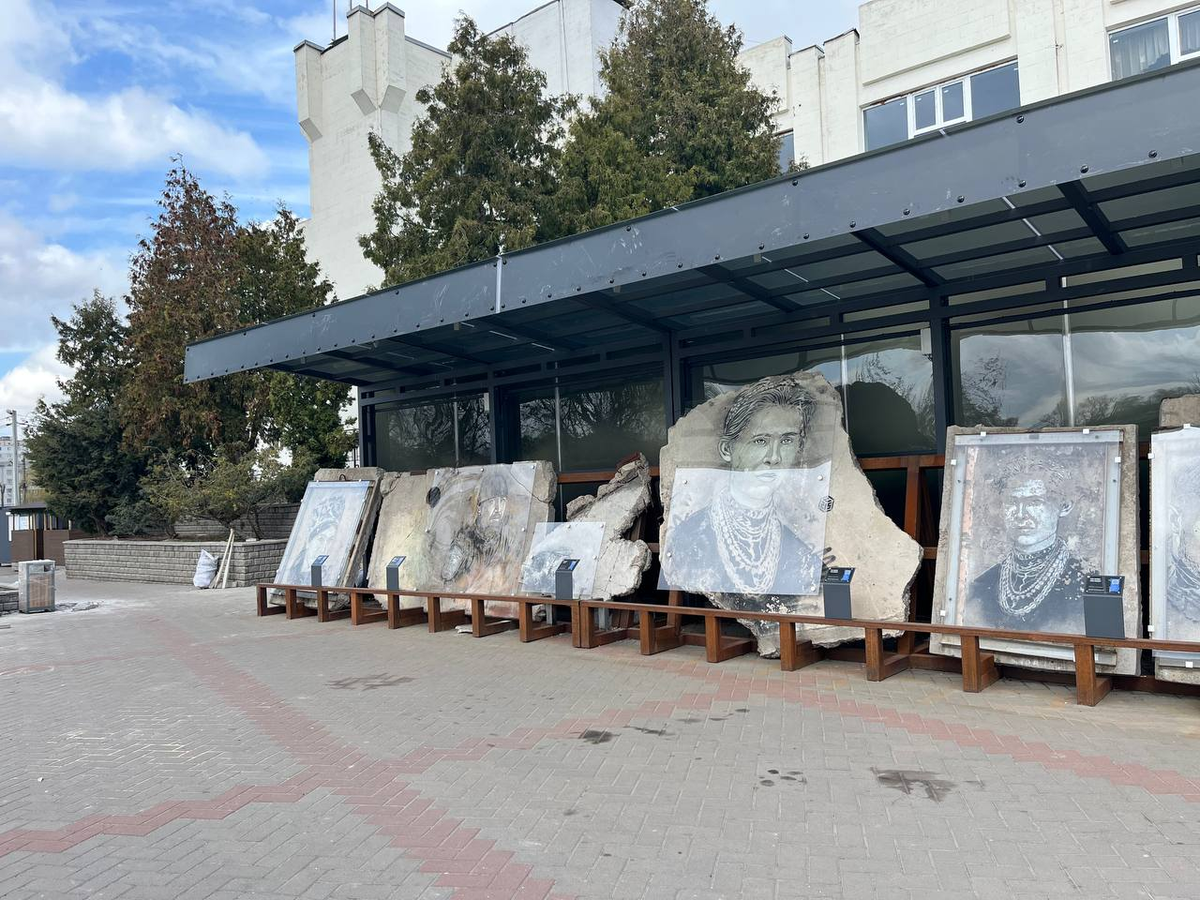
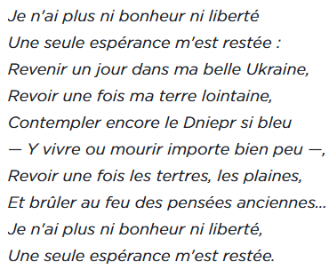
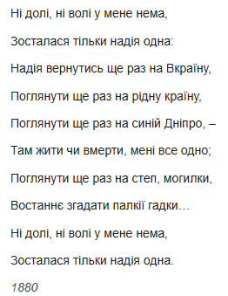
Графіті «Леся Українка»
Привертає увагу серед витворів мистецтва – графіті «Леся Українка». На стіні одного із будинків у Бородянці його залишив французький стріт-арт художник Крістіан Гемі, відомий також як C215. Про це він особисто повідомив у своїх соціальних мережах. Фото своєї роботи художник підписав словами письменниці з вірша «Надія», написаний ще в юності, у 1880 році в Луцьку.

Slide 9
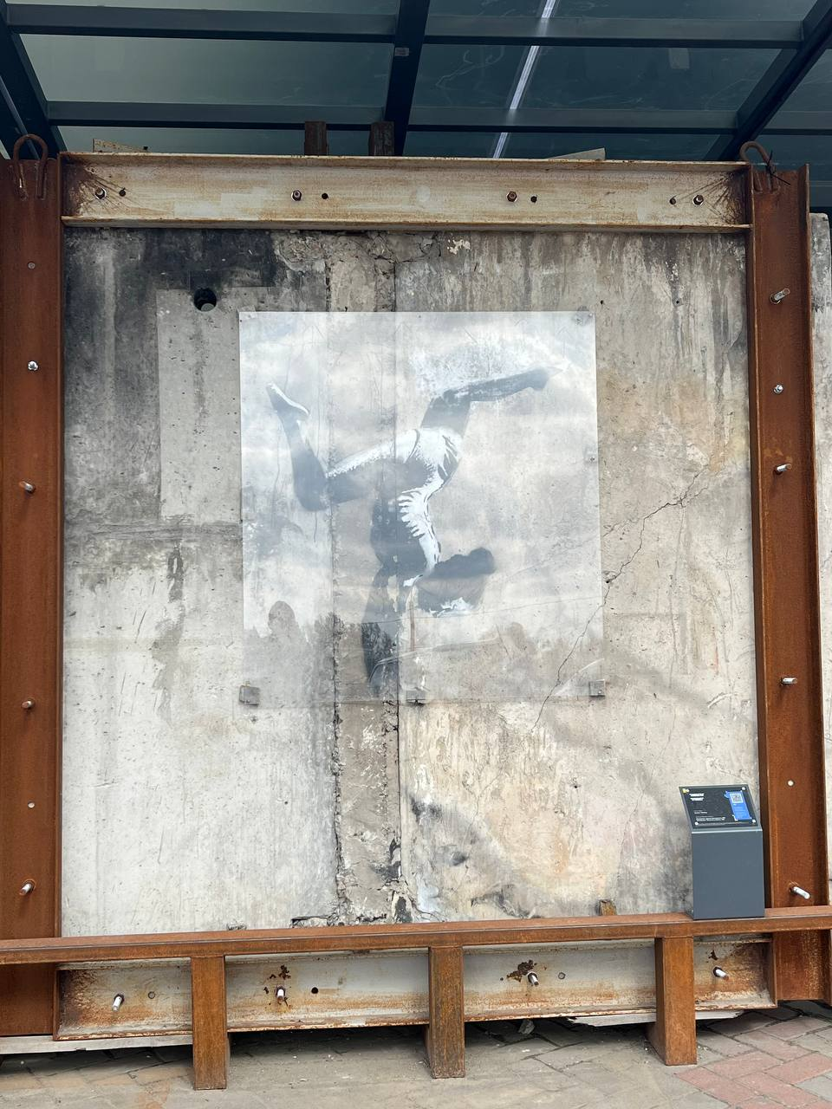
Графіті «Гімнастка»
Наступне графіті – «Гімнастка». Малюнок створив на руїнах будинку один із найзагадковіших художник сучасності вуличного мистецтва – Бенксі.
Художник намалював дівчину-гімнастку у стійці на руках догори ногами, ніби спираючись на уламки будівлі. Автор виклав роботу у соцмережу «Instagram», підписав: «Borodyanka, Ukraine».
Зафіксовано випадок, коли молодий хлопець з Японії приїхав лише заради того, щоб на власні очі побачити цей символ нашого селища. На сьогодні шедевр Бенксі має захист від впливу навколишнього середовища та сигналізаційну охорону.
Графіті символізує нашу стійкість та прагнення розвивати свої вміння, не зважаючи на тяжкі часи.

Slide 10
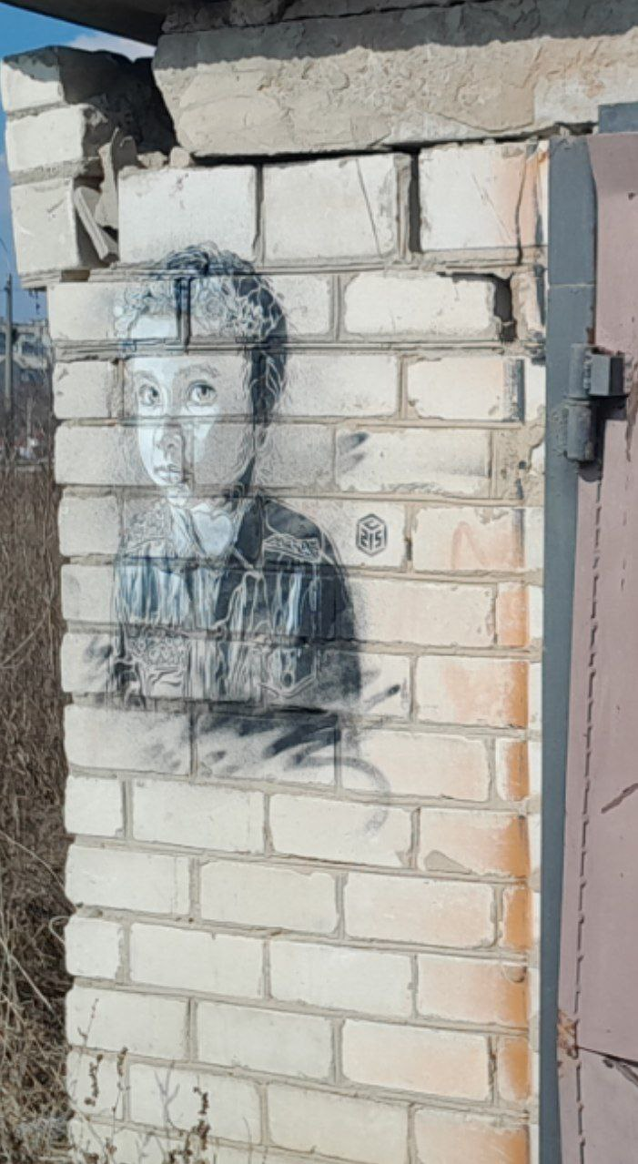
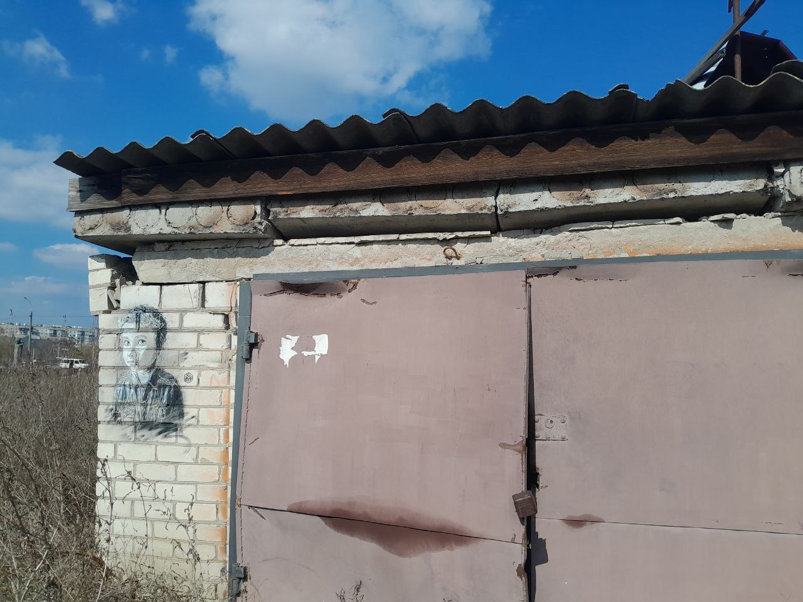
Графіті «Українська дівчинка»
Навпроти центральної площі за котлованом, де колись до повномасштабного вторгнення знаходився будинок, розташоване старе напівзруйноване гаражне приміщення. Крістіан Гемі на ньому він зобразив французьку дівчинку в українському одязі.
“Я малював її в Парижі на великій стіні, минулого березня - в Києві на автобусній зупинці, у Львові - теж на великій стіні. Вона - символ моєї підтримки України”, - зазначав митець.
Графіті символізує наше терпіння і віру дітей на безпечне і мирне майбутнє.

Slide 11
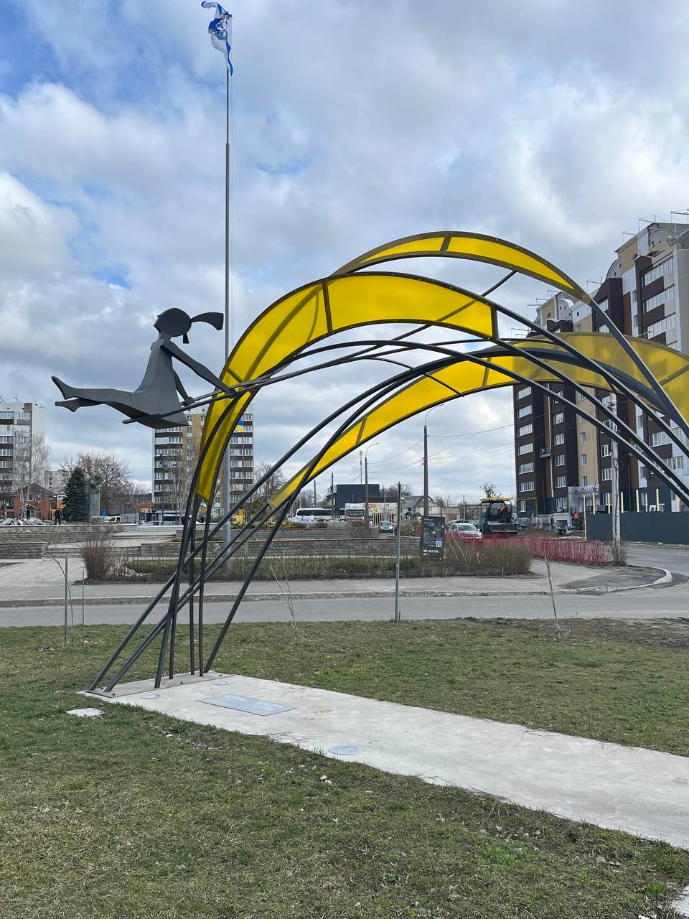
Скульптура «Дівчинка під сонцем»
Зробимо наступну зупинку поблизу дитячого майданчика на вулиці Центральній. Там знаходиться скульптура «Дівчинка під сонцем», яка була встановлена у 2023 році за мотивом світлини Alexey Furman. На світлині зображено як дівчинка гойдається на гойдалці на фоні зруйнованих армією російської федерації будинків.
У ході дослідження було встановлено, що чотириметрова скульптура уособлює перемогу життя над руйнуваннями, а її арки символізують опір семи районів Київщини та столиці. три промінці над гойдалкою символізують три населені пункти Київщини, які найбільше постраждали від російської агресії, а саме Бородянка, Буча та Макарів.
Скульптура стала символом перемоги життя над руйнуванням та символом співчуття жителям вище зазначених трьох населених пунктів і всій Україні.

Slide 12
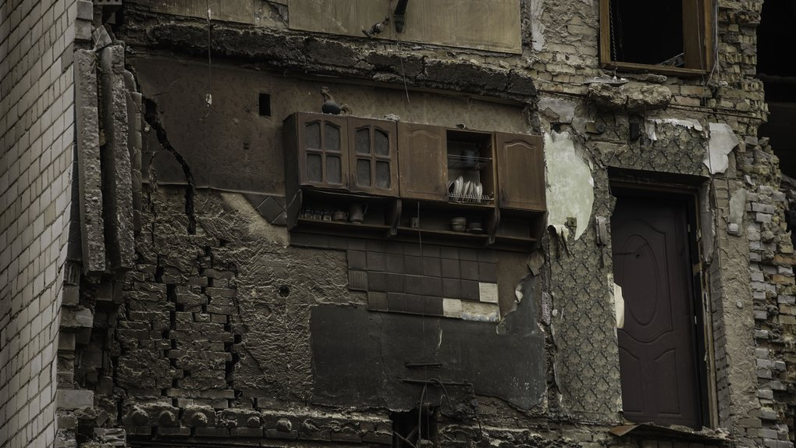
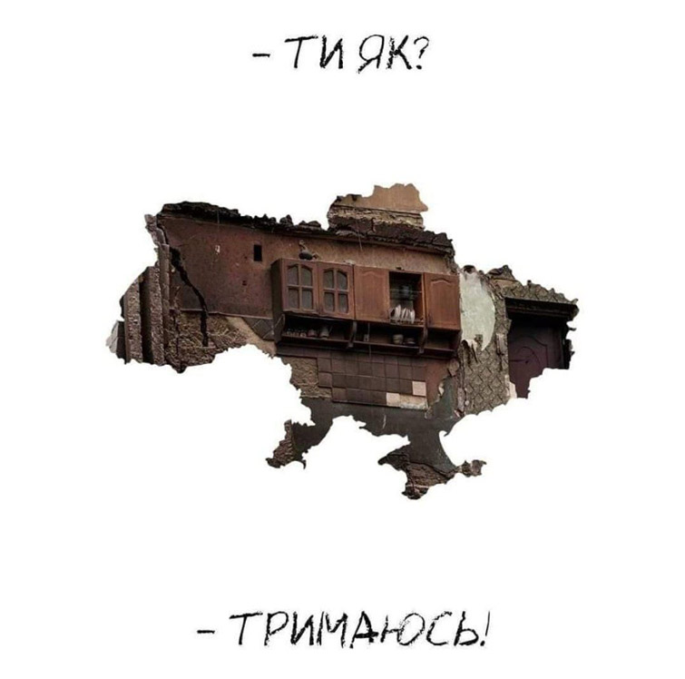
Фото з мережі
Півник та шафа
Рухаючись по вулиці Центральній, зупинимося на місці, де знаходився будинок, що перший зазнав руйнування від авіаударів.
У одній із зруйнованих домівок на стіні будинку збереглася шафка. Вона не лише втрималася на стіні, в умовах, коли шансів вціліти майже не було, а й зберегла весь свій вміст.
Про вцілілу полицю, світ дізнався завдяки світлині Єлизаветі Серватинської. Фото стало дуже популярним і про нього почали створювати меми. Якщо уважно придивитися до фото, то на шафці можна побачити і куманець півника, який, на диво, зберігся.
Кухонну шафу і півника демонтували й передали у «Музей Революції Гідності» у Києві як приклад стійкості і мужності, незламності українського духу.

Slide 13
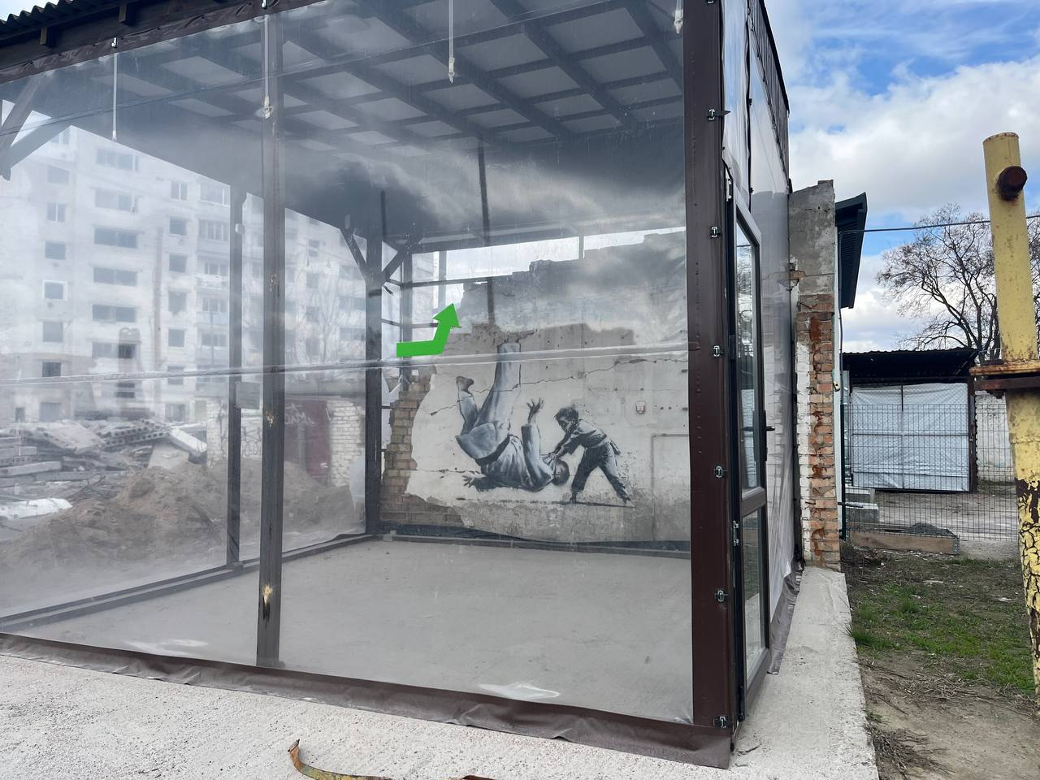
Графіті «Дзюдоїсти»
Згідно нашого маршруту, наближаємося до котельні дитячого садочка при в’їзді у селише. На зруйнованій стіні художник Бенксі створив малюнок «Дзюдоїсти».
На графіті зображено дитину, яка нокаутує дорослого чоловіка, вони вдягнені в костюми для дзюдо.
Експерти довго сперечались що ж насправді означає цей малюнок та який він має таємний зміст. На рахунок цього є багато ідей, але більшість людей, у творінні бачать маленьку Україну, яка долає велетня - росію.
Після створення графіті «Дзюдоїсти» до Бородянки почали приїжджати масово поціновувачі цього виду мистецтва.
Цей мурал символізує нашу велику силу духу, яка здатна здолати набагато сильнішого ворога.

Slide 14
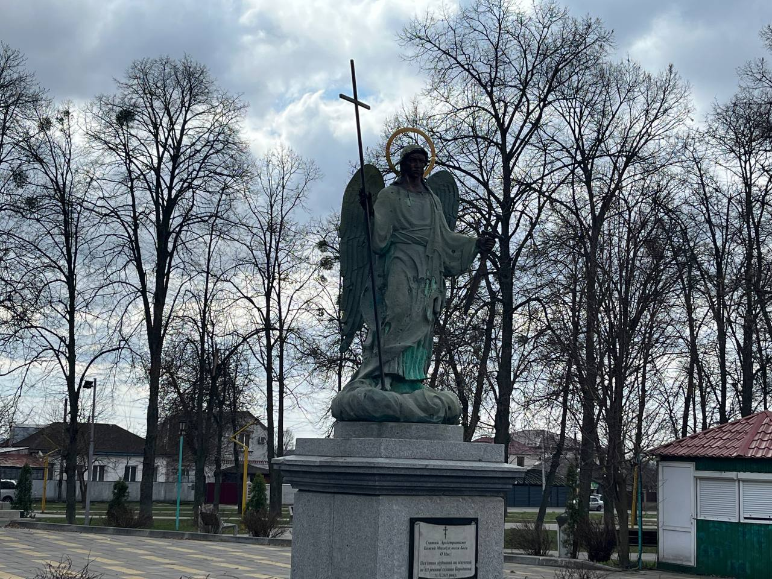
Пам’ятник Архистратигу Михаїлу
Наш маршрут прямує у центр Бородянки, до пам’ятника Архистратига Михаїла. Глава воїнств небесних Архангел є покровителем Бородянки, тому саме на честь нього було встановлено скульптуру.
Пам’ятник відкрили на честь 825-річчя заснування селища у 2015 році. Гроші збирали самі мешканці. У правій руці був хрест, а у лівій – меч.
Під час російської окупації через численні вибухи і постріли із рук архангела Михаїла випав хрест. Однак янгол-охоронець символічно утримав у руці меч.
Архістратиг Михаїл готовий захищати Бородянку і Україну від загарбників. Він є одним з основних символів нашого селища.

Slide 15
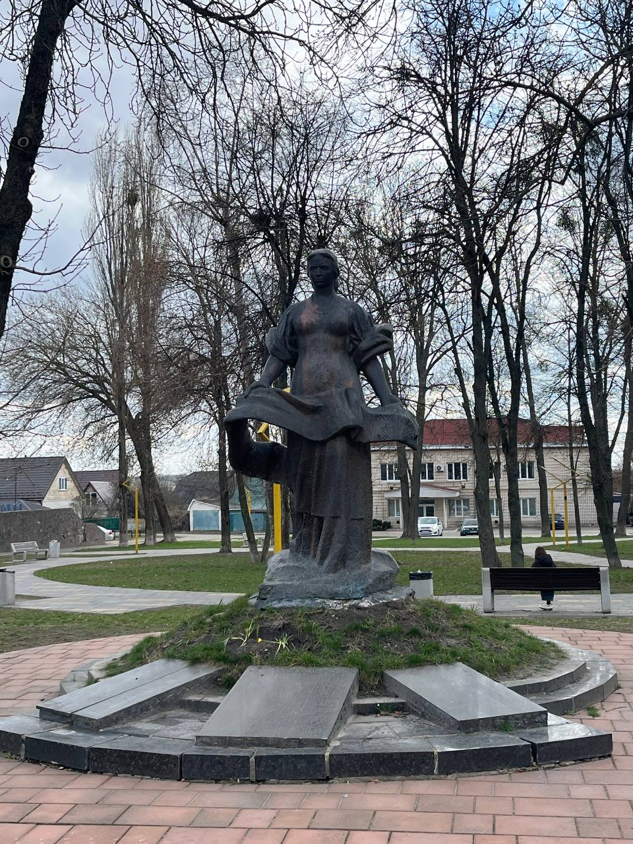
Пам'ятник воїнам-односельцям, які загинули в роки Другої світової війни
Неподалік пам’ятника Архистратига Михаїла у центральному парку знаходиться пам’ятник воїнам-односельцям, що загинули у Другій світовій війні.
Пам’ятник встановлений у 1974 році. Його ще називають Братська могила воїнів.
Він є одним з найдавніших і найголовніших символів нашого селища, оскільки під час Другої світової війни загинуло дуже багато воїнів-українців і серед них – жителі Бородянки. Вони воювали за свою країну, свій народ і світле майбутнє нащадків.
Ми маємо знати і пам’ятати свою історію, щоб творити своє майбутнє, бо народ що не знає своєї історії – народ сліпців.

Slide 16
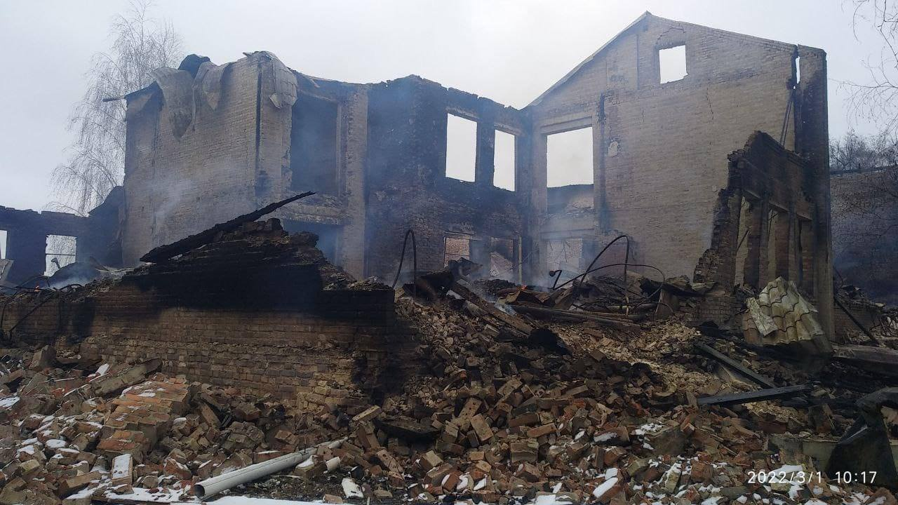
Бородянська дитяча музична школа
Остання зупинка нашої незвичайної екскурсії проходить поблизу місця, де була Бородянська музична школа. Особливе місце для мене, оскільки навчався тут вісім років.
Бородянська музична школа була відкрита у травні 1970 року, а у березні 2022 року внаслідок вибухів та обстрілів її зруйнували окупанти.
Навчальний заклад завжди пишався своїми вихованцями, які гідно її представляли та посідали призові місця у обласних, всеукраїнських й міжнародних конкурсах.
З лютого 2024 школа носить ім’я Макса Левіна, фотокореспондента, який одним з перших створював світлини нашого зруйнованого містечка і загинув, висвітлюючи російське вторгнення.
Не зважаючи на війну та зруйноване приміщення, учні музичної школи на належному рівні представляють свою країну, за кордоном, куди їздять з українськими патріотичними концертами, щоб продемонструвати іншим народам нашу культуру, стійкість і талановитих учнів. Так у минулому році відвідали республіку Словаччинна у місті Братислава з патріотичним концертом. Жителям Братислави дуже сподобався концерт і вони радо запрошували приїхати знову.
Фото з мережі

Slide 17
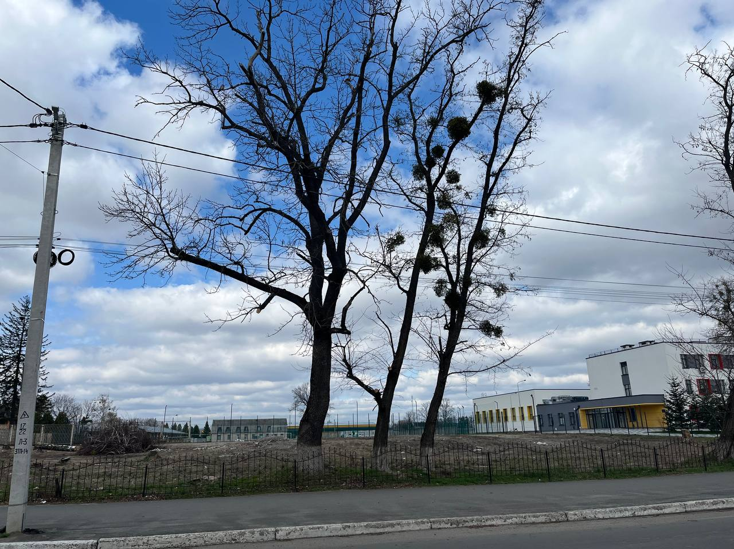
Висновок
Сподіваюся, що Вам сподобалася наша екскурсія. Ми відвідали та ознайомилися з пам’ятками новітньої культурної спадщини Бородянки. Дізналися цікаві факти про них, культурне та історичне значення. Змогли оцінити майбутній потенціал символів селища, а також їх вплив на національну свідомість українців. Найголовніше – переконалися у тому, який глибокий зміст закладено у них: віра у життя, незламність духу, нескореність та надзвичайну стійкість українців!
На місці, де була розташована зруйнована Бородянська музична школа, залишились три дерева, як уособлення віри у перемогу добра над злом і надії на те, що мистецтво може розвиватися, незважаючи на значні руйнування.
То ж щиро всі віримо в нашу Перемогу, плекаємо непохитну Надію та Віру у квітуче майбутнє незалежної України, бережемо Любов у своїх серцях до нашої Батьківщини!
Дякую за увагу!

